Slide 1
멀티미디어정보처리 실습 #6
조용채( yccho@visionlab.or.kr)
한정훈(bghan@visionlab.or.kr)

Slide 2
목차
개요
컴퓨터 비전과 머신러닝
텐서플로우
실습
텐서플로우 설치
간단한 계산 예제

Slide 3
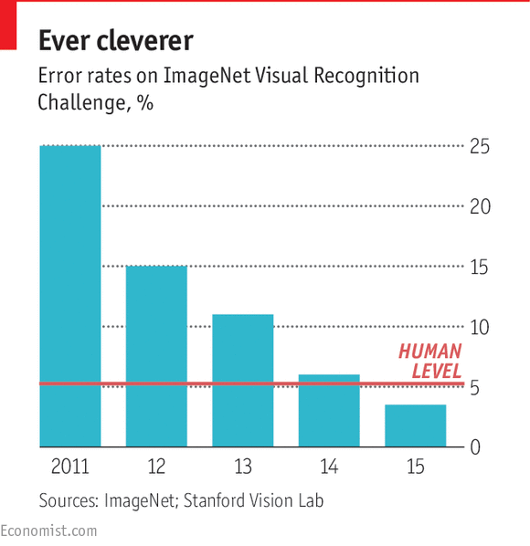
개요
*참조: 오일석, “컴퓨터 비전,” 한빛아카데미, 2014
컴퓨터 비전
기계의 시각에 해당하는 부분을 연구하는 분야
사람의 시각 시스템과 유사하게 기계가 영상을 이해하고, 의미를 해석
인공지능과 함께 발전
초기에는 사람과 유사한 성능을 목표로 연구
한계를 깨닫고 침체기를 거침
특수한 환경에서 특수한 임무를 수행하는 실용적인 목표로 전환
최근 딥러닝과 함께 빠르게 발전하고 있음
그림 : 15년도 ImageNet 대회에서부터 사람의 인식능력을 뛰어넘음

Slide 4
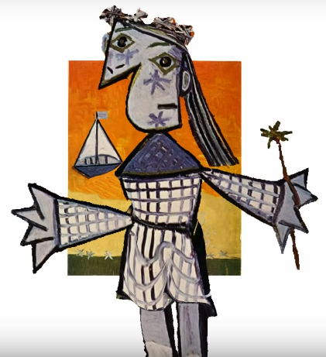
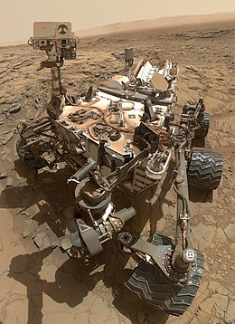
개요
컴퓨터 비전
딥러닝 기반 방법들은 뛰어난 성능을 내고있으며, 오락, 산업, 과학, 군사 등 넓은 분야에서 사용되고 있음
Photo Wake-up 3D https://grail.cs.washington.edu/projects/wakeup
화성 탐사로봇 Curiosity https://www.nasa.gov/mission_pages/msl/index.html

Slide 5

개요
텐서플로우
구글에서 공개한 오픈소스 기계학습 라이브러리
영상처리, 수치계산, 음성인식 등 여러 분야에 활용됨
공식 사이트 : https://www.tensorflow.org/
공식 튜토리얼 : https://www.tensorflow.org/tutorials
한글 번역 : https://tensorflowkorea.gitbooks.io/tensorflow-kr/content/

Slide 6

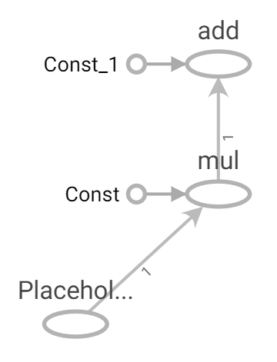
개요
텐서플로우
그래프로 연산들을 정의
Placeholder에 입력되는 값에 따라서 변수 또는 상수가 곱해져 결과를 출력 (feed_dict를 통해 입력)

Slide 7
실습 - 1
텐서플로우 설치
conda activate mip2019
conda install tensorflow (CPU 버전)
*적절한 성능의 GPU가 있는 경우 conda install tensorflow-gpu (CUDA와 cudnn은 자동으로 설치됨)

Slide 8
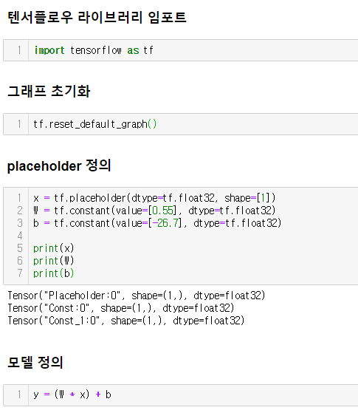
실습 - 2

Slide 9
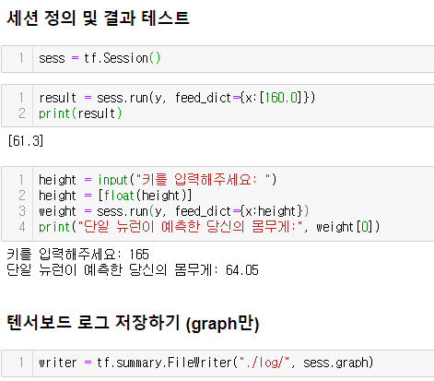
실습 - 3

Slide 10
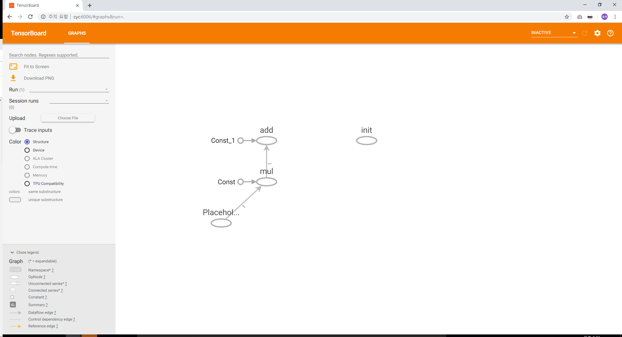
실습 - 4
텐서보드 확인
tensorboard --logdir=log (알맞은 경로를 입력)
url 확인후에, 브라우저를 통해 접속

